Slide 1




Министерство труда, социального обеспечения и миграции Кыргызской Республики
СТАРЕНИЕ НАСЕЛЕНИЯ КЫРГЫЗСКОЙ РЕСПУБЛИКИ:
ВЫЗОВЫ И ПЕРСПЕКТИВЫ
Аналитический обзор по материалам переписи населения 2022 года
Бишкек, 2025

Slide 2

Демографический Переход: Старение — Это Реальность
Кыргызстан вступил в фазу демографического старения. Это не отдаленная перспектива, а текущая реальность, требующая немедленных системных решений.
Ключевой Факт 2022
Прогноз к 2030 году
Доля населения 60+ впервые превысила 10%.
Каждый седьмой житель страны будет старше 60 лет.
«Забота о старшем поколении - это не просто социальная обязанность государства, это наш моральный долг...» (Президент КР С.Н. Жапаров).

Slide 3
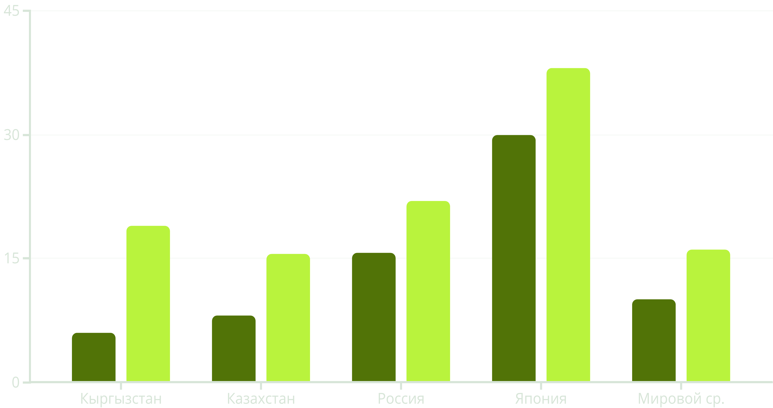
Мы Моложе Других, Но Стареем Быстрее
Доля населения 65+ в сравнении (2022 г.) и прогноз до 2050 г.
Доля 65+ (2022)
Прогноз 65+ (2050)
Кыргызстан остается относительно молодой страной, но доля 65+ утроится к 2050 году. У нас есть короткое «демографическое окно» для подготовки, которое быстро закрывается.

Slide 4




Ключевой Вызов: «Старение Стареющих»
Острая проблема – не просто рост числа пожилых, а стремительный рост числа самых старших и уязвимых групп (75+).
Группа 75+
Увеличение Зависимости
Численность выросла на 150% с 1999 по 2022 год.
Эта когорта требует наибольшего объема медицинской и социальной помощи.
Неготовность Системы
Наша система не адаптирована к такому внутреннему «постарению» когорты 60+.

Slide 5


Региональное Различие в Старении
Старение населения — это, прежде всего, проблема села и депрессивных регионов.
Контраст Регионов (Доля 65+)
Главная причина: Массовая миграция молодежи приводит к дисбалансу. В горных селах остаются самые уязвимые: пожилые, часто одинокие женщины.
Нарынская область: 11.2% (самый высокий показатель)
Бишкек: 5.1% (самый низкий показатель)

Slide 6
Социально-экономическое Положение: Бедность и Зависимость
Пенсия не обеспечивает достойный уровень жизни, вынуждая значительное число пожилых людей работать или зависеть от семьи.
72%
1.8%
40%
Средняя Пенсия
Уровень Бедности
Разрыв Пенсий
от прожиточного минимума (критически низкий уровень)
выше среднего по стране среди пожилых людей
между столицей (Бишкек) и регионами
Группы Риска (Уровень бедности):
Одинокие: 45.2%
С инвалидностью: 52.8%
Сельские жители: 38.7%

Slide 7




Здоровье: Эпидемия Хронических Заболеваний
Растущая нагрузка на систему здравоохранения требует перехода от острой помощи к ведению хронических больных.
82%
Пожилых имеют минимум одно хроническое заболевание.
Деменция
Нагрузка от болезней, требующих длительного и дорогостоящего медицинского и социального ухода стремительно растет.
Смена Приоритетов
Система должна быть переориентирована на долгосрочный уход и профилактику.

Slide 8





Комплексный подход: Отсутствие Гериатрической Помощи
Система медицинской и социальной помощи не адаптирована к комплексным потребностям пожилых.
Медицинская помощь
Фрагментированная поддержка
Социальная помощь
Гериатрия
Кадровый Дефицит
Отсутствие Инфраструктуры
1 гериатр на 15 000 пожилых (при норме ВОЗ 1:2000).
Специализированные гериатрические отделения и реабилитация отсутствуют в большинстве регионов.
Низкая Доступность
Слабая Интеграция
Только 35% пожилых в горных регионах могут получить помощь в течение часа.
Отсутствует эффективное взаимодействие между медицинской и социальной помощью.

Slide 9




Социальная Изоляция и Эйджизм
Возрастная дискриминация (эйджизм) — это системная проблема, подрывающая достоинство и права пожилых граждан.
Отказ в Найме
Пренебрежение в Медицине
45% пожилых сталкиваются с дискриминацией на рынке труда.
38% пожилых отмечают предвзятое отношение в медицинских учреждениях.
Ограничение Доступа к Обучению
32% пожилых лишены возможности повышать квалификацию или осваивать новое.

Slide 10








Стратегические Направления: От Бремени старения К Активному Долголетию
Необходимо сменить парадигму: рассматривать старение как инвестиции в социально-экономическое благополучие, а не как социальное бремя.
Финансовая Безопасность
Доступные Услуги
Поэтапный рост пенсии до прожиточного минимума; адресные надбавки.
Сеть дневных центров, мобильные гериатрические бригады, развитие патронажа.
Борьба с Эйджизмом
Система Здравоохранения
Просветительские программы, изменение общественного мнения, законодательная защита.
Интеграция гериатрии в ПМСП; подготовка специализированных кадров; развитие реабилитации; профилактика

Slide 11

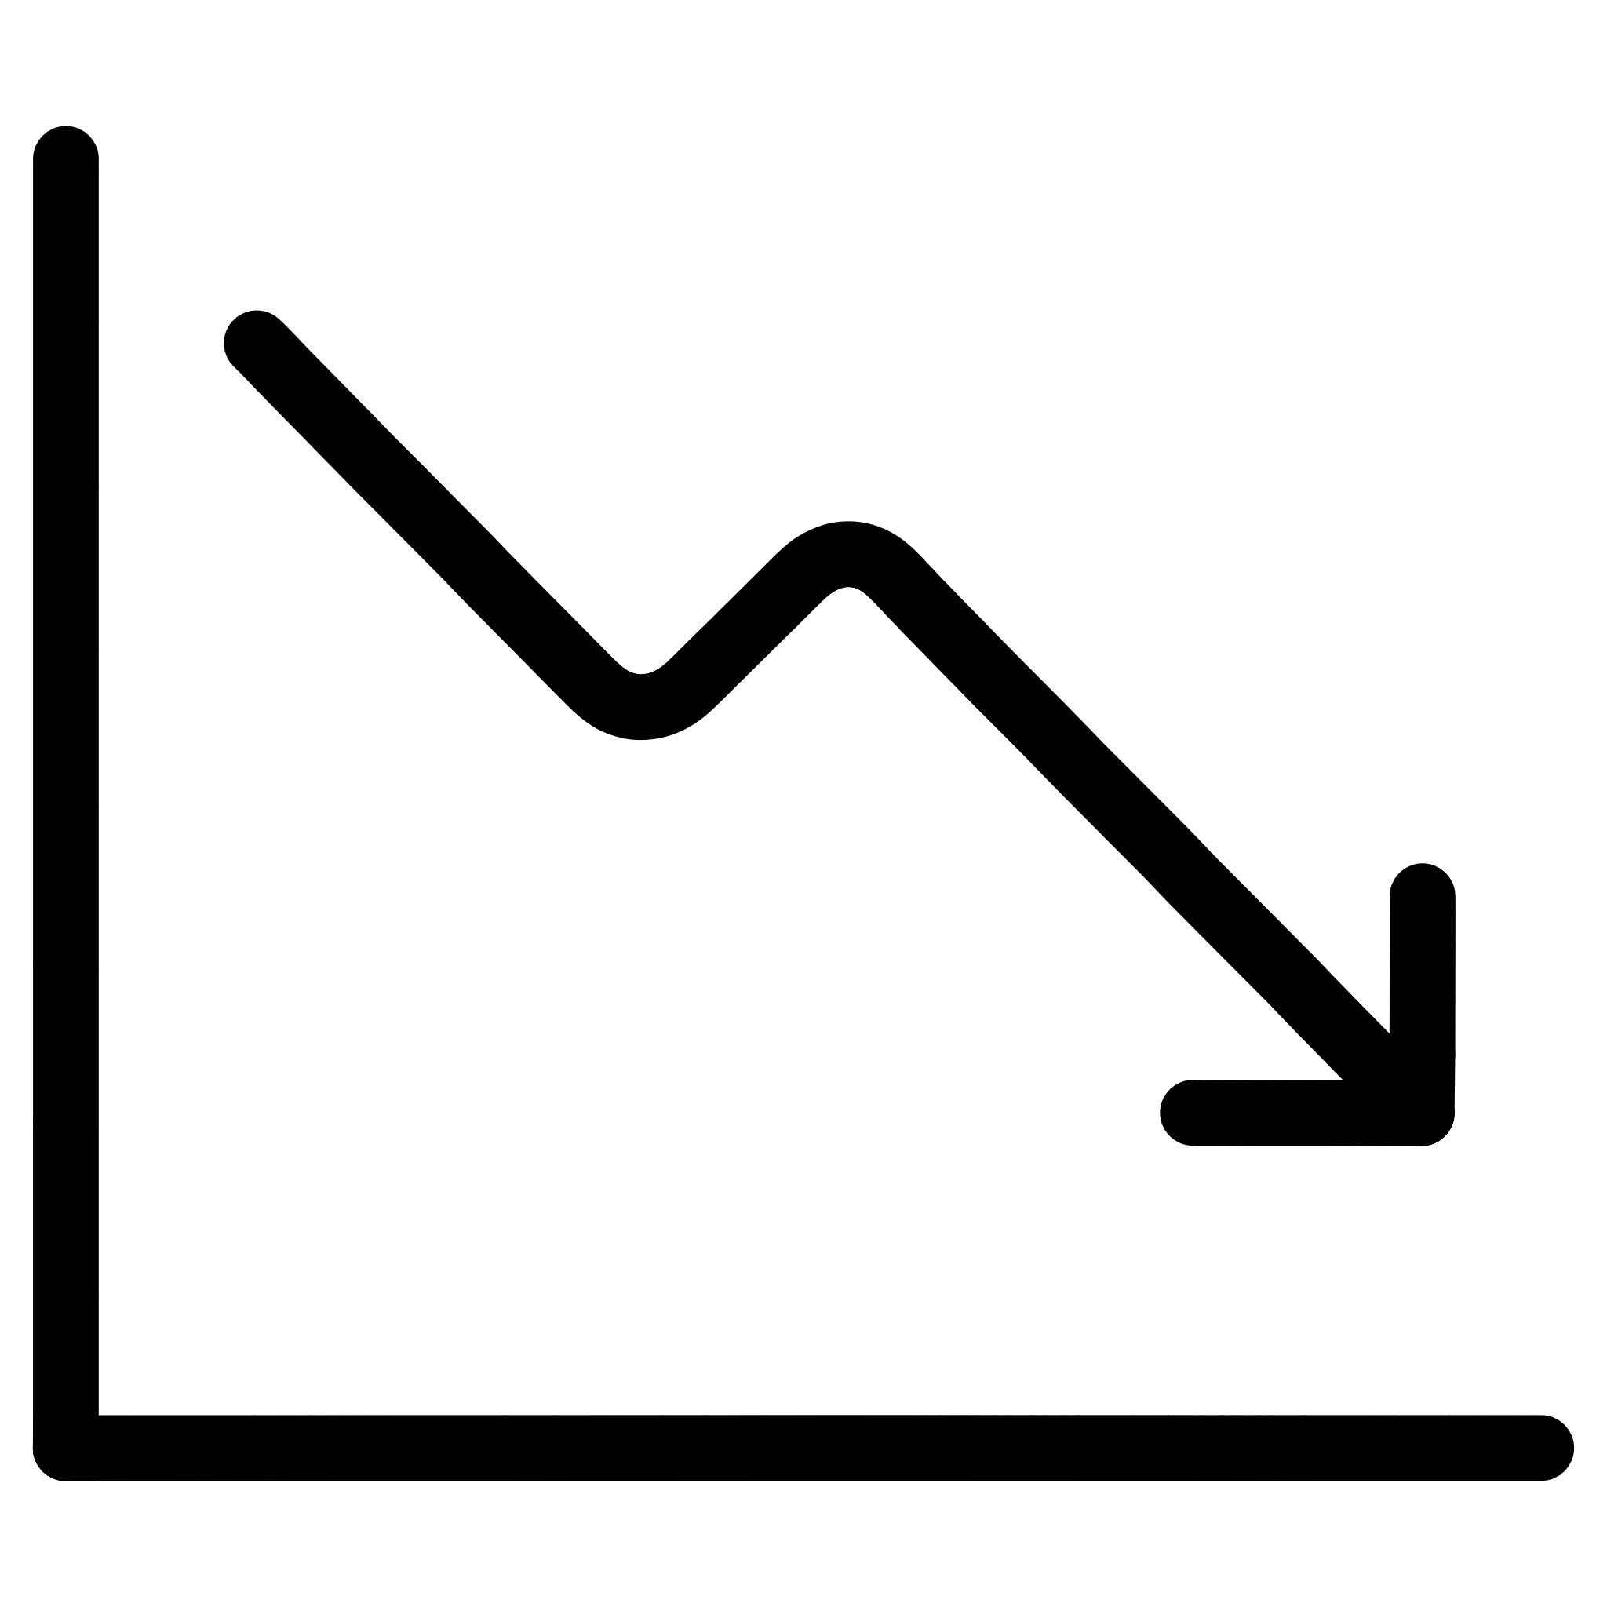




Ожидаемые Результаты к 2035 Году
Кыргызская Республика ставит перед собой амбициозные цели для трансформации вызовов старения в возможности активного долголетия.
Снижение Бедности на 15%
+3 Года Здоровой Жизни
Целевое сокращение уровня бедности среди пожилых граждан.
Увеличение периода активной и здоровой жизни для всех.
Охват Гериатрической Помощью ≥50%
Создание 5000+ Рабочих Мест
Значительное повышение доступности специализированной помощи.
Развитие сектора ухода и услуг для пожилых людей.
Позитивное Восприятие Старения
Формирование культуры уважения и интеграции пожилых.

Slide 12
Новые Подходы к Долголетию: От Реагирования к Проактивности
Продление жизни — это не просто компенсация потерь, а комплексный подход к управлению здоровьем и личностным развитием на всех этапах.
Устаревший Подход: Фокус на Потерях
Традиционно, внимание уделялось борьбе с болезнями и возрастными изменениями уже после их возникновения, рассматривая старение как неизбежное бремя, требующее лишь смягчения последствий.
Новый Подход: Инвестиции в Жизнь
Мы должны переориентироваться на активное формирование здорового образа жизни, управление благополучием и личностный рост, начиная с самого раннего возраста.

